Slide 1

计算机网络实验
期末课程项目汇报
汇报人：于广淳、郑耀辉
成员：2352037郑耀辉 2353740于广淳 2320241袁艺铭 2354093李雪菲

Slide 2
o1.设计功能与技术
o2.网络拓扑结构
o3.内网设计
o4.外网设计及内外网连通
o5.网络测试
目录
contents

Slide 3
o1
设计功能与技术
功能模块 | 说明 | 使用技术
1. VLAN隔离与互访 | 各部门划分独立 VLAN，部门终端与服务器通过 ACL 控制互访 | VLAN、三层交换、ACL
2. DHCP 地址自动分配 | 各 VLAN 主机通过 DHCP 中继自动获取 IP 地址 | DHCP
3. DNS 名称解析服务 | 所有主机可通过域名访问企业内外的服务器资源 | DNS
4. FTP 服务 | 各部门只能访问本部门和核心层FTP 服务；核心层可访问所有部门 FTP；外部用户禁止访问 | FTP、ACL
5. Web 服务 | 各部门只能访问本部门和核心层 Web 服务；核心层可访问所有部门 Web；外部仅可访问核心 Web | HTTP/HTTPS、ACL
6. WiFi服务 | 提供 WiFi ，为移动设备提供 VLAN 地址与服务访问 | 无线路由器、DHCP
7. 内部动态路由 | 各部门与核心交换机间使用 RIP 实现动态互联路由 | RIP（v2）
8. 核心静态路由配置 | 核心交换机和边界路由器间使用静态路由 | 静态路由
9. NAT 地址转换 | 内网通过 Hallway Router 的 NAT 功能统一访问外部网络 | NAT
10. Web 外网发布 | 公司主页通过静态 NAT 暴露到公网，允许外部访问 | 静态 NAT、公网 DNS
11. 外部 Web 访问 | 公司只有核心层可访问外部 Web 服务，各部门不可访问 | ACL
12. FTP、Web 外部屏蔽 | 外部用户无法访问各部门 FTP/Web 服务 | ACL、NAT映射策略

Slide 4
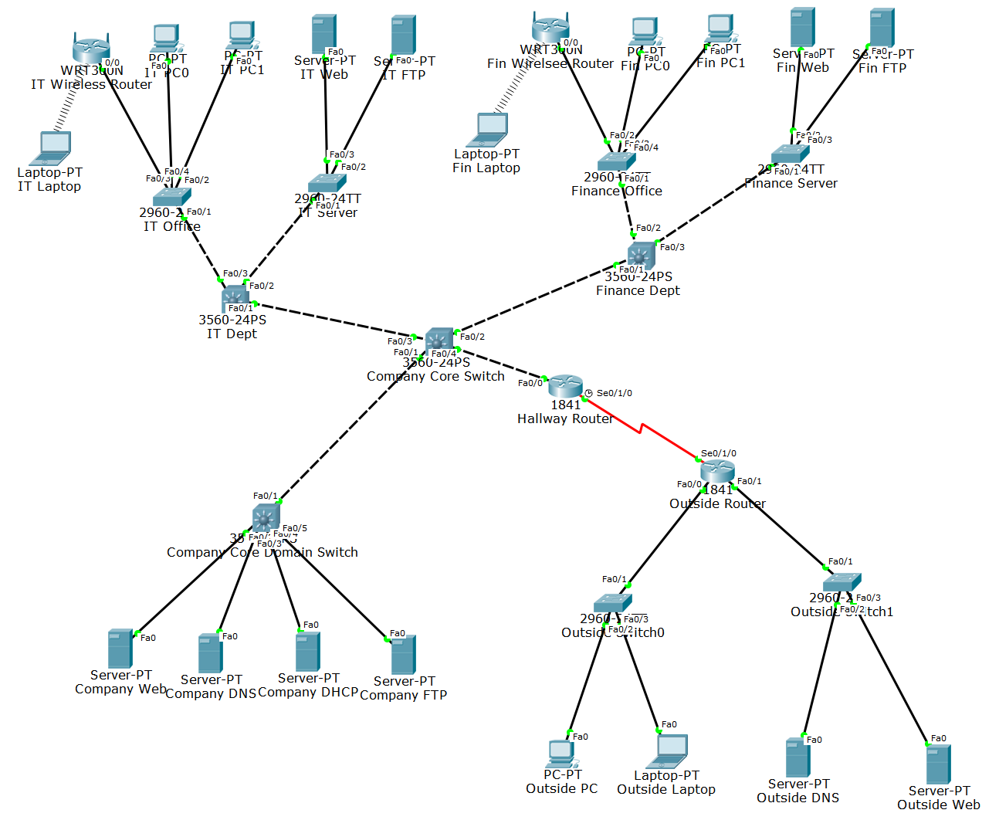
o2
网络拓扑结构
IT office
Finance office
内网：企业
外网：外部互联网
由⽹关路由器（HallwayRouter）连接
内网可通过该网关路由器
访问公⽹的Web服务器、DNS服务器等。
外网
多个主机、Web服务器和DNS服务器
核心层
外网

Slide 5
o2
网络拓扑结构
IT office
Finance office
内网
核心层和两个独立部门（财务部、IT部）
核⼼层：
内网公用：Web、DNS、DHCP、FTP四台服务器
外网可访问：Web服务器
部⻔：
多个主机、Web服务器和FTP服务器
⽆线路由器提供Wifi服务
核心交换机：
连接内网各部分，是一个三层交换机，支持三层路由
核心层
外网

Slide 6
3.1 构建核心层网络
3.2 核心层VLAN配置
3.3 各部门网络拓扑图
3.4 配置各部门VLAN
3.5 配置各部门服务器静态IP
3.6 配置DHCP
3.7 配置ACL
3.8 配置RIP
3.9 配置Web服务
3.10配置FTP服务
3.11 配置WIFI
o3
内网设计

Slide 7
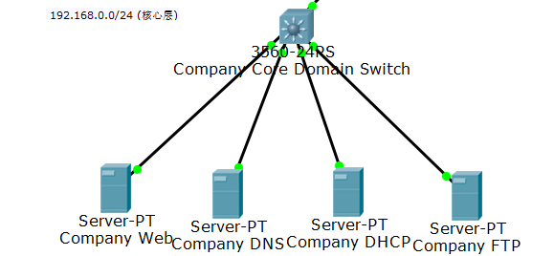
3.1 构建核心层网络
为四个服务器分配静态地址，分配情况如下表：
服务器 | IP | ⼦⽹掩码 | ⽹关 | DNS
Web | 192.168.0.2 | 255.255.255.0 | 192.168.0.1 | 192.168.0.3
DNS | 192.168.0.3 | 255.255.255.0 | 192.168.0.1 | —
DHCP | 192.168.0.4 | 255.255.255.0 | 192.168.0.1 | 192.168.0.3
FTP | 192.168.0.5 | 255.255.255.0 | 192.168.0.1 | 192.168.0.3

Slide 8
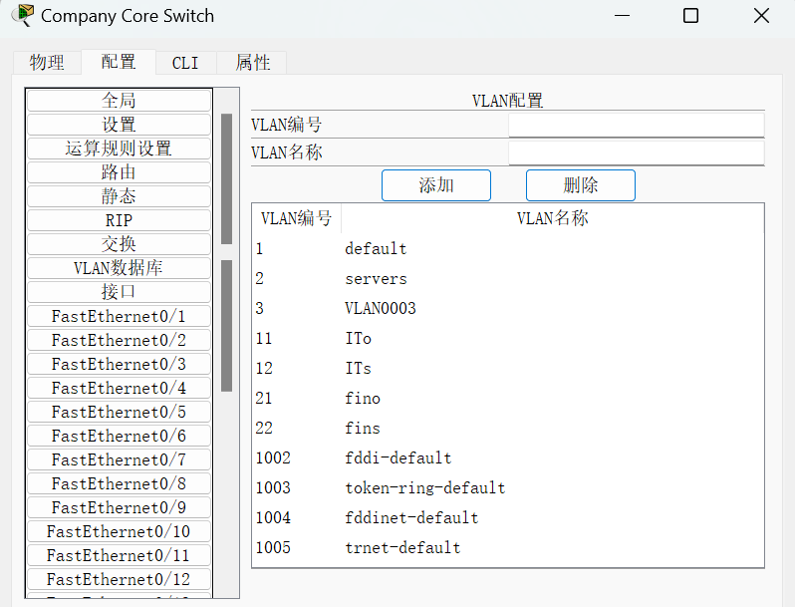
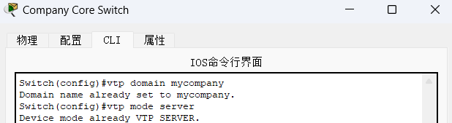
3.2 核心层VLAN配置
本项目中，我们通过构建虚拟局域⽹（VLAN）来逻辑上为每个部⻔建⽴其独⽴的局域⽹。为了实现这⼀⽬标，我们选择采⽤VTP来简化VLAN的管理和配置过程。
(1)将核心交换机配置为VTP的server模式
(2) 在核⼼交换机上进⾏所有VLAN的配置。

Slide 9
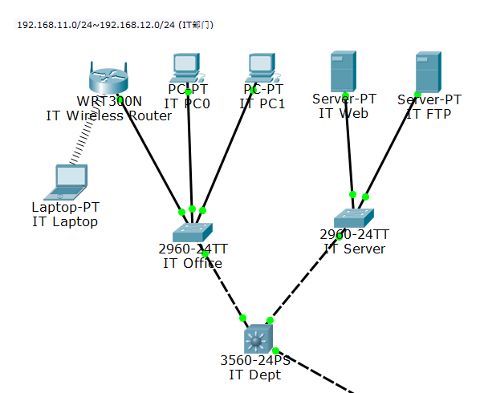
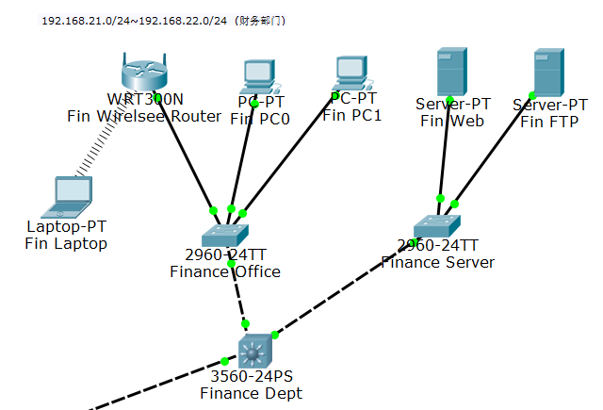
3.3 各部门网络拓扑图
IT 部门网络拓扑图
财务部门网络拓扑图

Slide 10
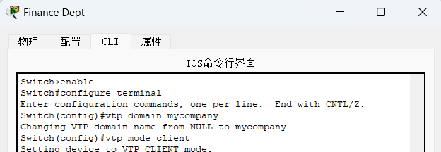
3.4 配置各部门VLAN
3.4.1 各部门VTP设置
将部⻔交换机配置为VTP的client模式，使得它们可以同步所有VLAN。

Slide 11
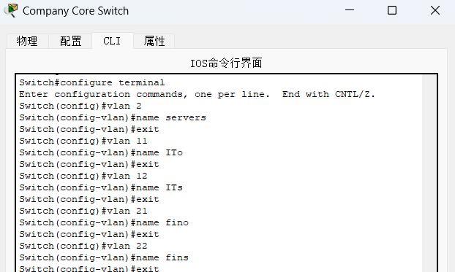
3.4 配置各部门VLAN
3.4.2 VLAN创建与命名
(1)添加VLAN，对应每个部门内部的两个虚拟局域网。
IT 部门 VLAN
财务部门 VLAN

Slide 12
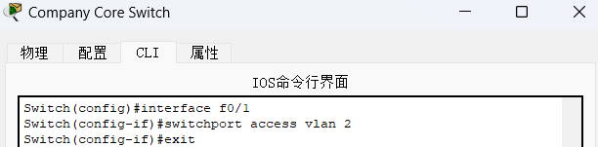
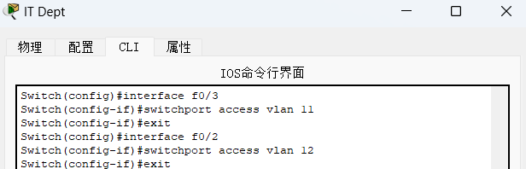
3.4 配置各部门VLAN
3.4.2 VLAN创建与命名
(2)接口划分：终端连接端口配置为 Access 模式并绑定对应 VLAN：
# 核心层
interface f0/1
switchport access vlan 2
# IT部门
interface f0/2
switchport access vlan 11
interface f0/3
switchport access vlan 12
# 财务部门
interface f0/2
switchport access vlan 21
interface f0/3
switchport access vlan 22

Slide 13
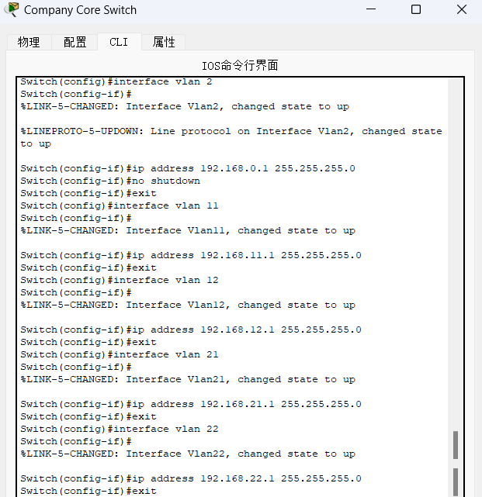
3.4 配置各部门VLAN
3.4.2 VLAN创建与命名
(3) 各个VLAN 接口配置 IP。
interface vlan 2 # 核心层
ip address 192.168.0.1 255.255.255.0
interface vlan 11 # IT部门
ip address 192.168.11.1 255.255.255.0
interface vlan 12 # IT部门
ip address 192.168.12.1 255.255.255.0
interface vlan 21 # 财务部门
ip address 192.168.21.1 255.255.255.0
interface vlan 22 # 财务部门
ip address 192.168.22.1 255.255.255.0

Slide 14
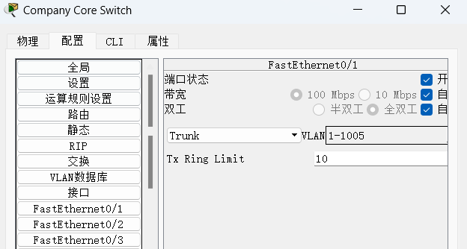
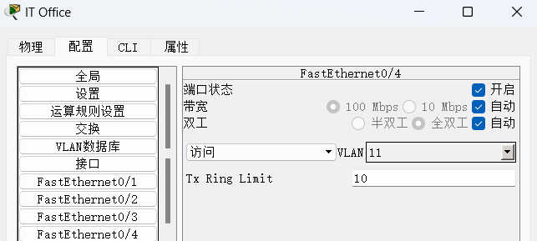
3.4 配置各部门VLAN
3.4.2 VLAN创建与命名
(4) 将核⼼交换机到部⻔总交换机，部⻔总交换机到部⻔分交换机的接⼝设置为Trunk。
将部⻔分交换机到终端的接⼝设置为Access,并选择对应VLAN。

Slide 15
3.5 配置各部门服务器静态IP
在这里设置部门内部服务器，由于服务器一般不会轻易改变，所以设置为静态IP。
部门服务器静态IP配置如下：
服务器 | IP | ⼦⽹掩码 | ⽹关 | DNS
IT Web | 192.168.12.16 | 255.255.255.0 | 192.168.12.1 | 192.168.0.3
IT FTP | 192.168.12.25 | 255.255.255.0 | 192.168.12.1 | —
Fin Web | 192.168.22.16 | 255.255.255.0 | 192.168.22.1 | 192.168.0.3
Fin FTP | 192.168.22.25 | 255.255.255.0 | 192.168.22.1 | 192.168.0.3

Slide 16
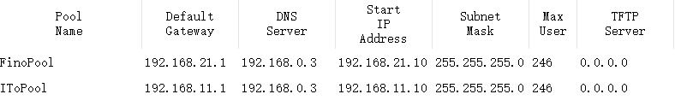
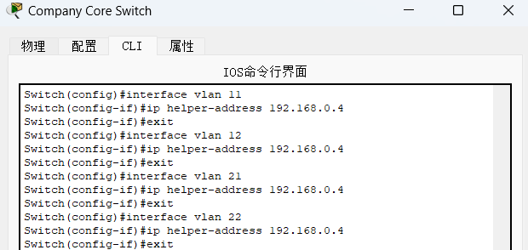
3.6 配置DHCP
为了给各部门的终端自动分配和管理IP地址及相关配置参数，需要配置DHCP。
(1)在核心层的DHCP服务器中为每个VLAN配置DHCP池：
(2)在核⼼交换机中为VLAN启⽤DHCP中继功能：

Slide 17
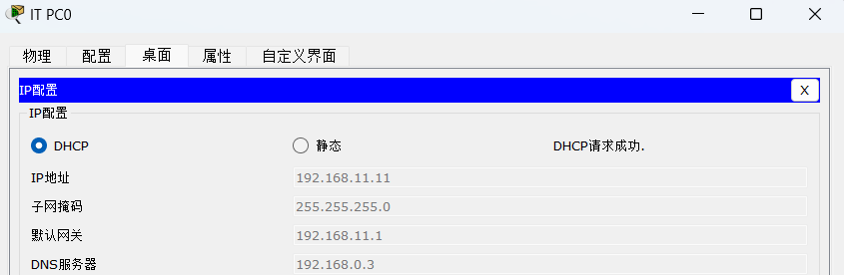
3.6 配置DHCP
(3)在各个终端中请求DHCP服务：
可以看到⾃动分配了IP地址，并有合适的⽹关，掩码和DNS服务器

Slide 18
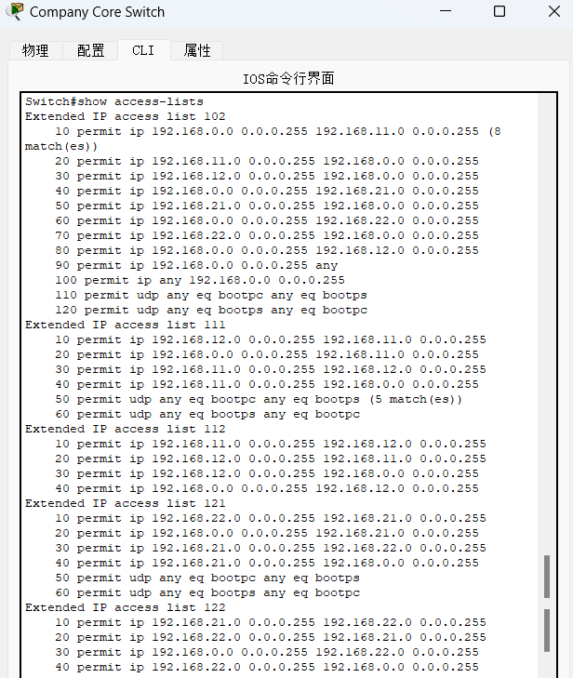
3.7 配置ACL
在内网中，不同VLAN之间无法进行通信，因此加入ACL访问控制来实现要求：
a.核心层可以访问部门终端，部门终端可以访问核心层终端。
b.部门office和部门服务器可以互相访问。
c.部门终端不可访问另一个部门的终端。
d.外网可以访问核心层，核心层可以访问外网，这样一来，核心层可与任何网段交互。

Slide 19
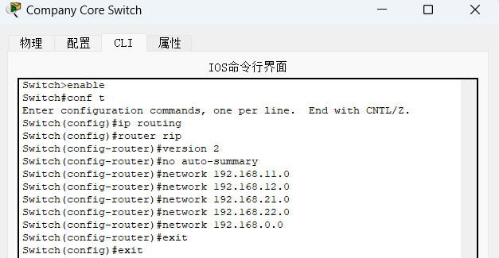
3.8 配置RIP
通过启用 ip routing 和配置 RIP v2，设备可以自动学习和广播 192.168.11.0、12.0、21.0、22.0 和 0.0 等多个网段的路由信息，使连接在不同 VLAN 和设备上的子网互通。
ip routing
router rip
version 2
no auto-summary
network 192.168.11.0
network 192.168.12.0
network 192.168.21.0
network 192.168.22.0
network 192.168.0.0

Slide 20
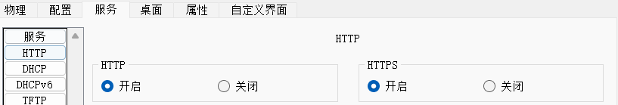
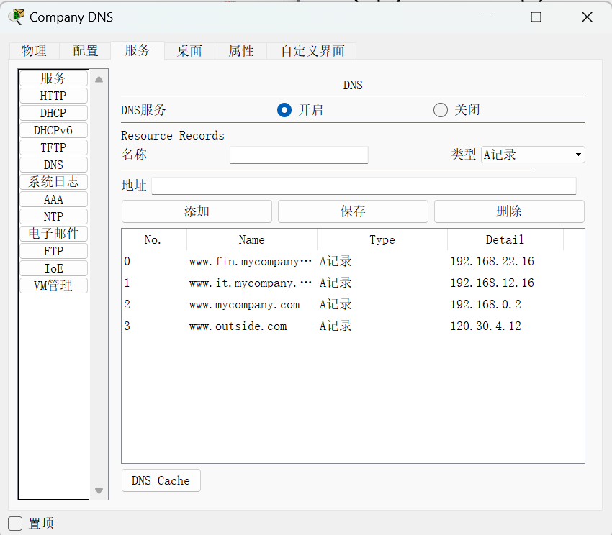
3.9 配置Web服务
在各个Web服务器处选择服务-HTTP，开启http和https：
在核心层和各部门DNS服务器处记录Web服务器的IP与对应的域名：
域名 | IP | 说明
www.mycompany.com | 192.168.0.2 | 企业Web服务器
www.it.mycompany.com | 192.168.12.16 | IT部门Web服务器
www.fin.mycompany.com | 192.168.22.16 | 财务部门Web服务器

Slide 21
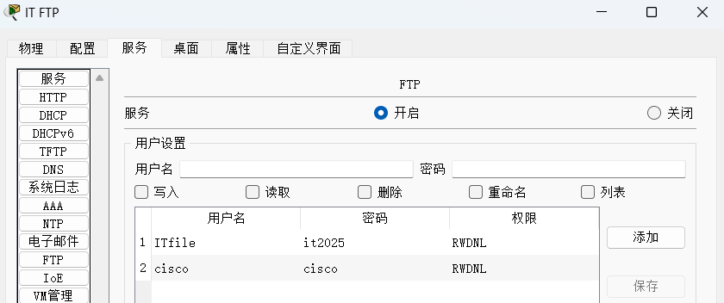
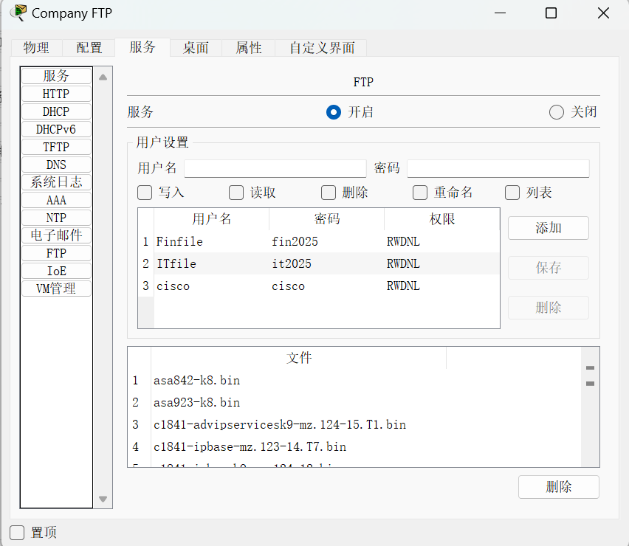
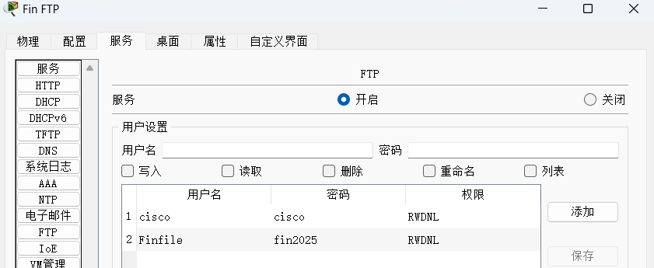
3.10 配置FTP服务
在核⼼层FTP服务器上开启FTP服务，然后配若⼲邮箱⽤⼾的⽤⼾名、密码和⽂件访问权限：
在各部门FTP服务器添加该部门的⽤⼾名、密码和⽂件访问权限：

Slide 22
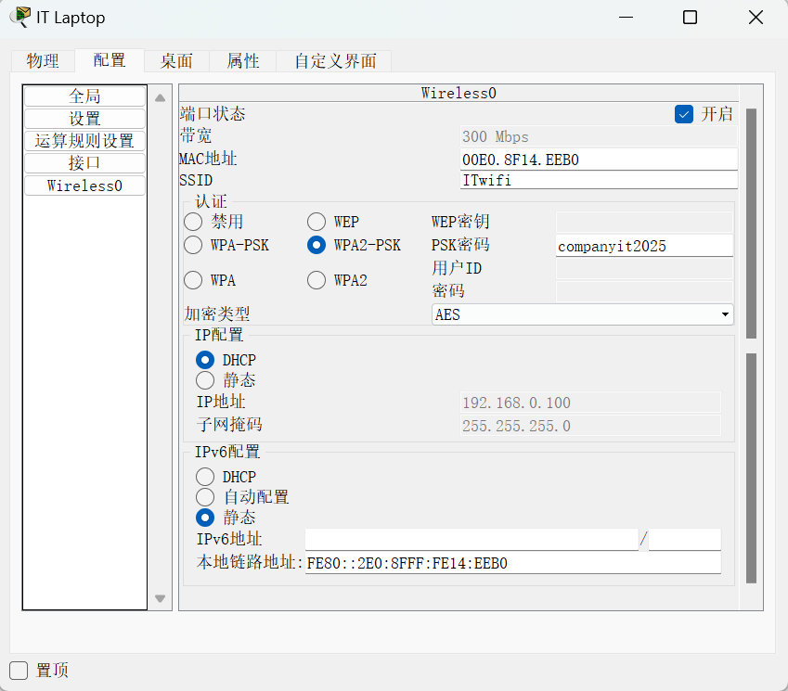
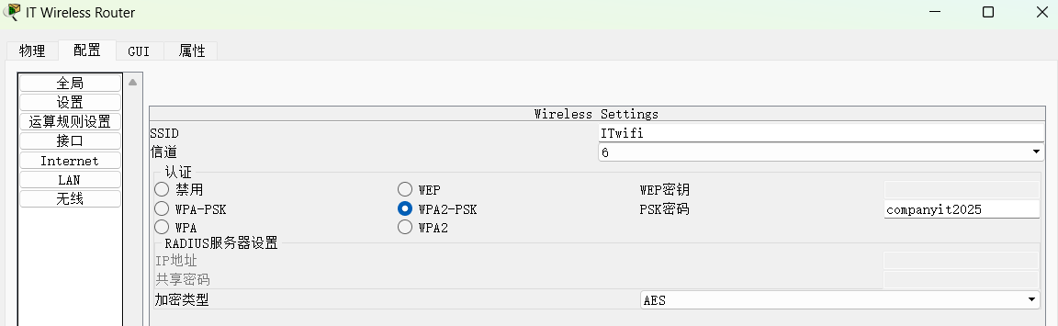
3.11 配置WIFI
在无线设备笔记本电脑配置-Wireless0中进行配置，连接无线网络。
用无线路由器配置WiFi，实现无线上网。
在无线路由器配置-无线中进行配置，设置ID、密码等参数。

Slide 23
o4
4.1 外网区域拓扑图
4.2 外网静态IP与路由器端口配置
4.3 外网DNS配置
4.4 NAT配置
4.5 静态路由配置
外网设计
及
内外网连通

Slide 24
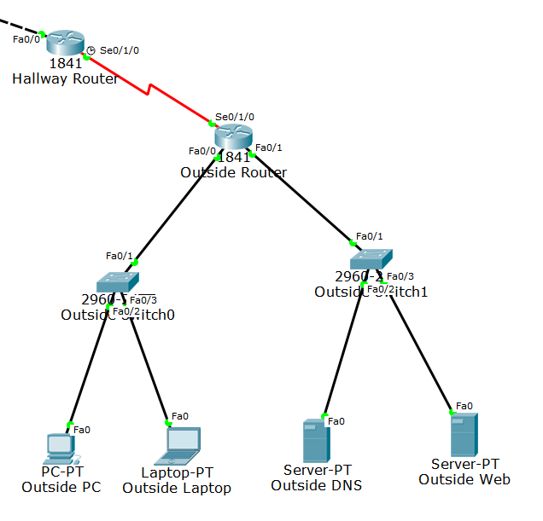
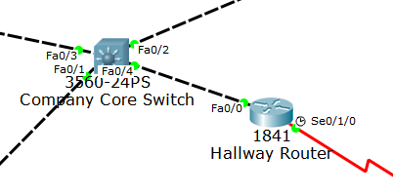
4.1 外网区域拓扑图
企业核心三层交换机 → 配置vlan3
网关路由器 → 配置NAT和静态路由 连接企业核心交换机和外网路由器
外网：一台交换机连接多个主机，另一台交换机连接Web服务器和DNS服务器。

Slide 25
4.2 外网静态IP与路由器端口配置
静态IP配置
项目核心在于内网设计，因此外网比较简陋，简单地用静态地址即可
服务器 | IP | ⼦⽹掩码 | ⽹关 | DNS
Outside PC | 120.30.3.11 | 255.255.255.0 | 120.30.3.254 | 120.30.4.11
Outside PC | 120.30.3.12 | 255.255.255.0 | 120.30.3.254 | 120.30.4.11
Outside Web | 120.30.4.11 | 255.255.255.0 | 120.30.4.254 | 120.30.4.11
Outside DNS | 120.30.4.12 | 255.255.255.0 | 120.30.4.254 | 120.30.4.11

Slide 26
4.2 外网静态IP与路由器端口配置
路由器端口配置（Outside Router和Hallway Router）
服务器 | 端口 | IP | ⼦⽹掩码
Outside Router | FastEthernet0/0 | 120.30.3.254 | 255.255.255.0
Outside Router | FastEthernet0/1 | 120.30.4.254 | 255.255.255.0
Outside Router | Serial0/1/0 | 202.120.17.29 | 255.255.255.0
Hallway Router | FastEthernet0/0 | 192.168.100.2 | 255.255.255.0
Hallway Router | Serial0/1/0 | 202.120.17.18 | 255.255.255.0

Slide 27

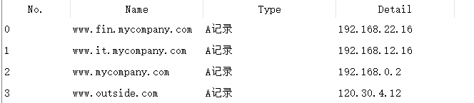
4.3 外网DNS配置
假设分给公司的公网地址为100.60.1.10/24
外部DNS
内部核心层DNS添加www.outside.com
域名 | IP | 说明
www.mycompany.com | 100.60.1.10 | 企业供外⽹访问的Web服务器
www.outside.com | 120.30.4.12 | 外部其他服务器
域名 | IP | 说明
www.mycompany.com | 192.168.0.2 | 企业Web服务器
www.it.mycompany.com | 192.168.12.16 | IT部门Web服务器
www.fin.mycompany.com | 192.168.22.16 | 财务部门Web服务器
www.outside.com | 120.30.4.12 | 外部其他服务器

Slide 28
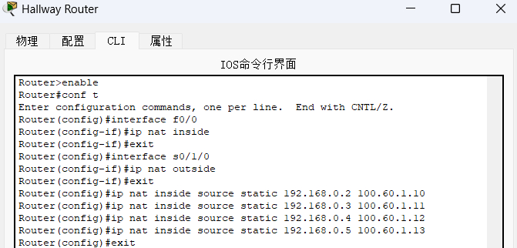
4.4 NAT配置
由Hallway Router来提供NAT服务，由于只有核心层能与外网交互，将核心层192.168.0.2-192.168.0.5映射到100.60.1.10-100.60.1.13
#创建NAT
interface f0/0
ip nat inside
interface s0/1/0
ip nat outside
#NAT映射
ip nat inside source static 192.168.0.2 100.60.1.10
ip nat inside source static 192.168.0.3 100.60.1.11
ip nat inside source static 192.168.0.4 100.60.1.12
ip nat inside source static 192.168.0.5 100.60.1.13

Slide 29
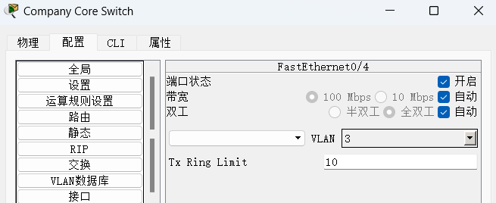
4.5 静态路由配置
#创建vlan 3
VLAN:
vlan 3
name VLAN0003
#端口允许vlan 3
interface f0/4
switchport access vlan 3
#配置vlan 3地址
interface vlan 3
ip address 192.168.100.1 255.255.255.0
no shutdown
通过vlan配置使得三层交换机可以进行静态路由配置
f0/4

Slide 30
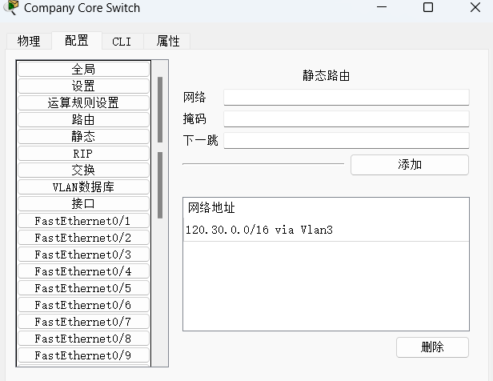
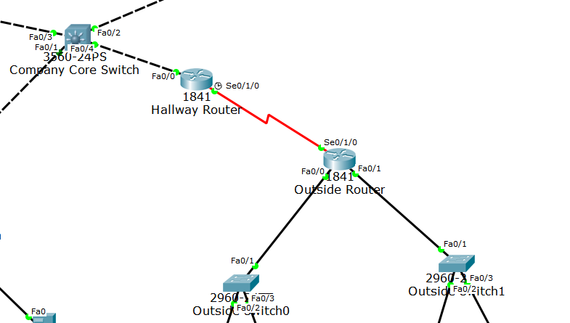
4.5 静态路由配置
静态路由
企业核心交换机:
ip route 120.30.0.0 255.255.0.0 vlan 3
Hallway Router:
ip route 120.30.0.0 255.255.0.0 s0/1/0
ip route 192.168.0.0 255.255.0.0 f0/0
ip route 100.60.1.0 255.255.255.0 f0/0
Outside Router:
ip route 192.168.0.0 255.255.0.0 s0/1/0
ip route 100.60.1.0 255.255.255.0 s0/1/0

Slide 31
o5
5.1 内网连通性测试
5.2 内外网间连通性测试
5.3 Web服务器测试
5.4 FTP服务器测试
网络测试

Slide 32
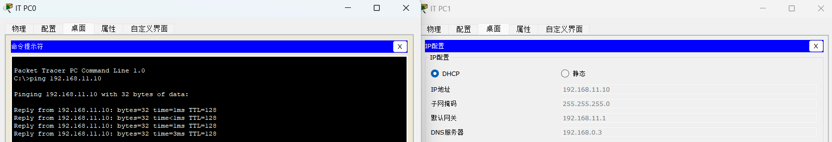
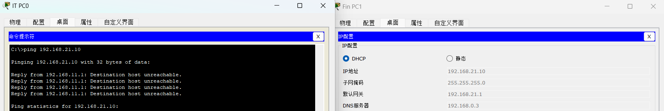
5.1 内网连通性测试
同一office中的终端相互之间：可以连通
不同部门的终端之间：无法连通

Slide 33
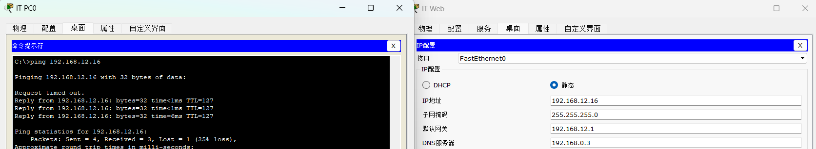
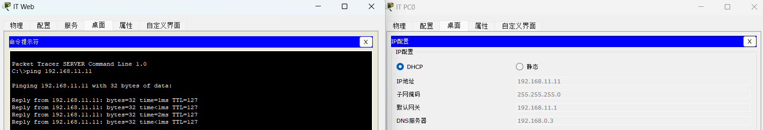
5.1 内网连通性测试
同一部门的office和服务器之间：可以相互连通

Slide 34
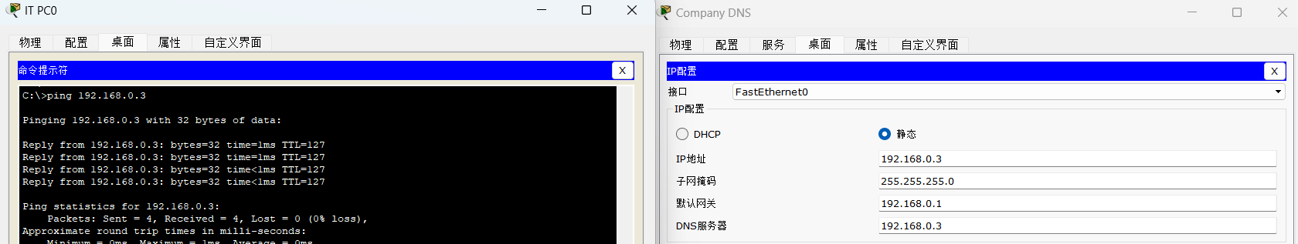
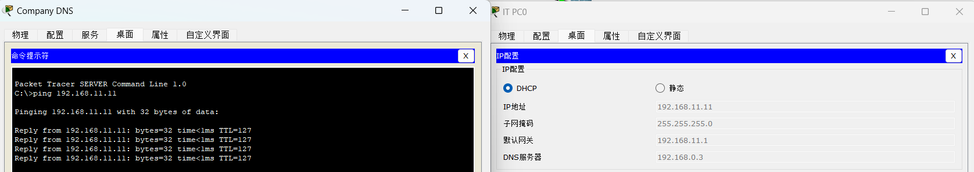
5.1 内网连通性测试
核心层与各部门终端：相互连通

Slide 35
5.1 内网连通性测试
核心层与各部门终端：相互连通

Slide 36
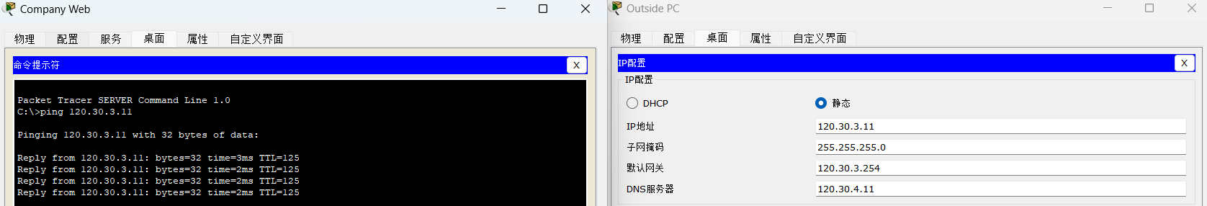
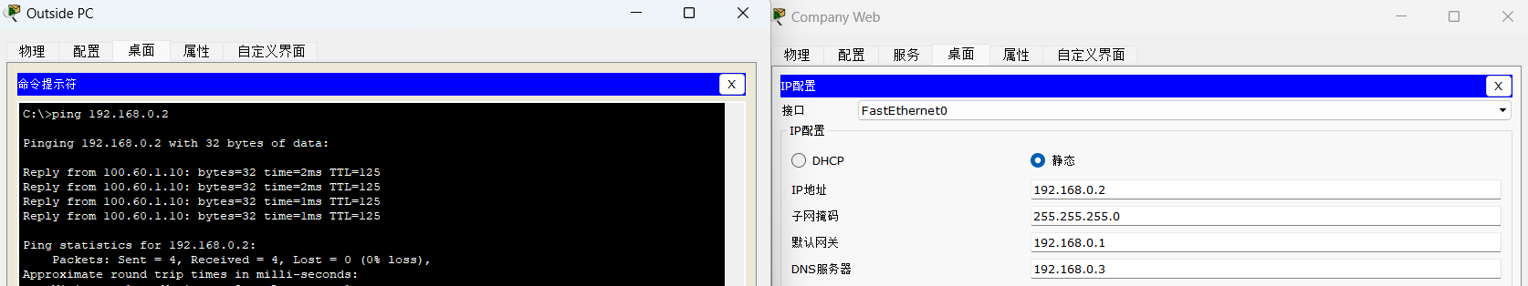
5.2 内外网间连通性测试
核心层与外部终端：相互连通

Slide 37
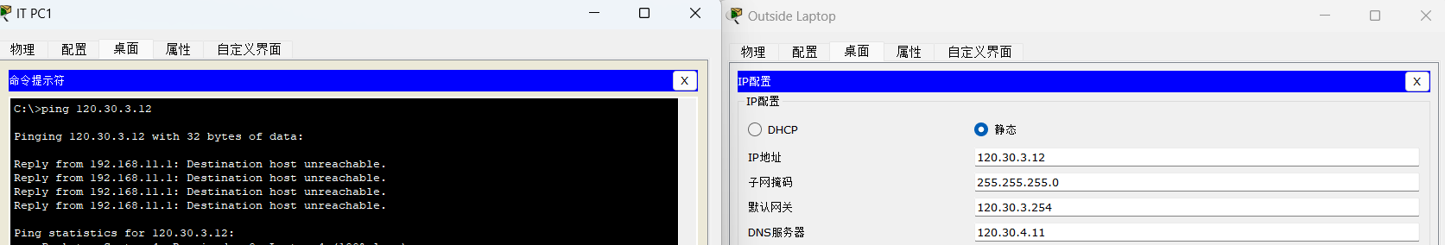
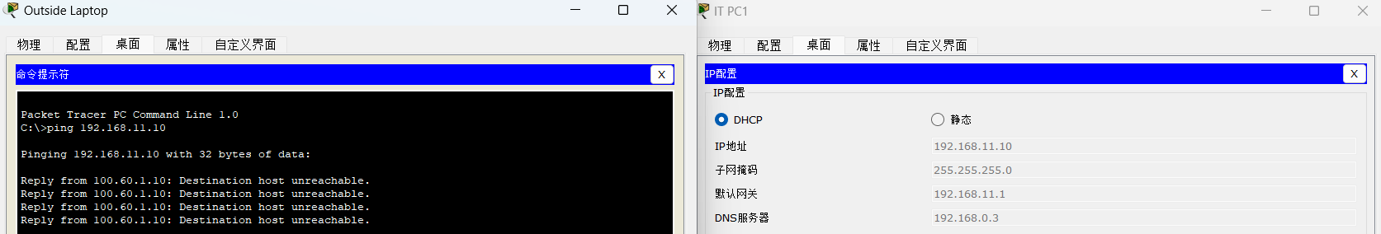
5.2 内外网间连通性测试
外部终端与各部门终端：无法连通

Slide 38
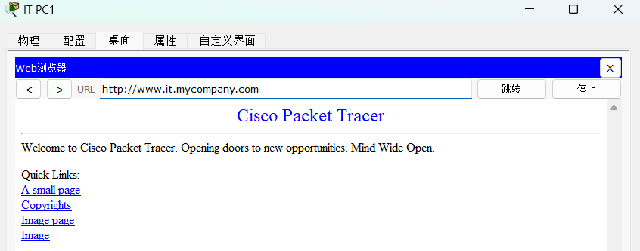
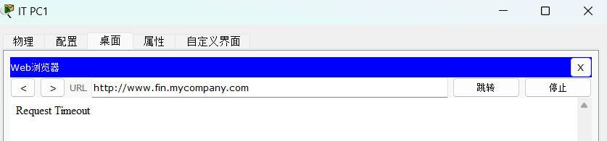
5.3 Web服务器测试
某部门office可访问本部门Web服务，不可访问其他部门Web服务

Slide 39
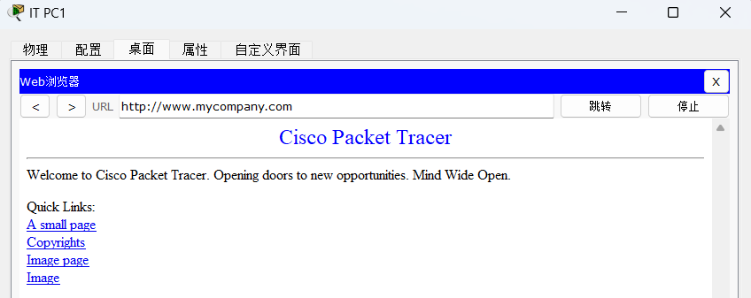
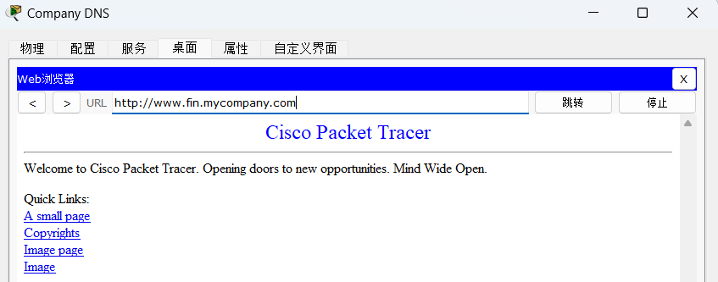
5.3 Web服务器测试
各部门可以访问核心层Web服务，核心层可以访问各部门Web服务

Slide 40
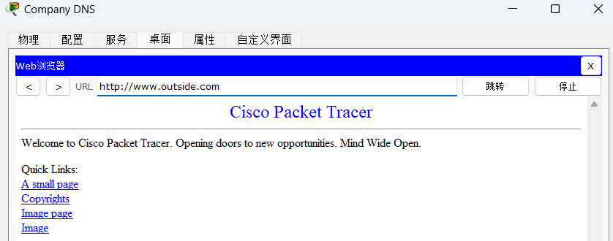
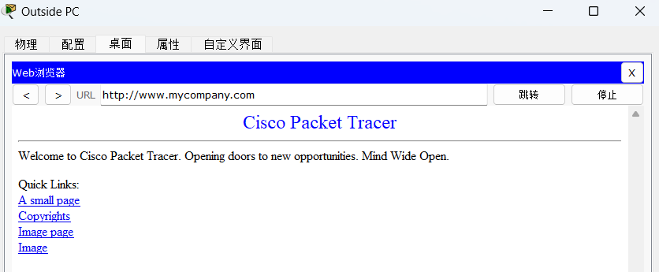
5.3 Web服务器测试
核心层可访问外部Web服务，外部终端可以访问核心层Web服务

Slide 41
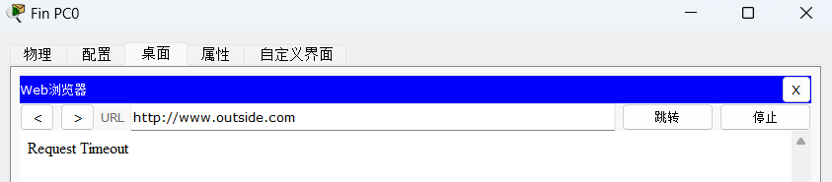
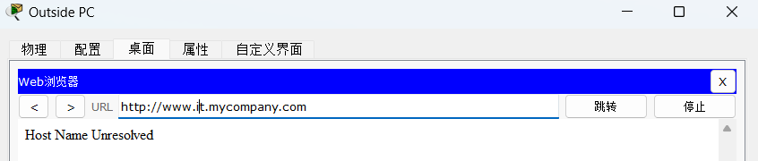
5.3 Web服务器测试
外部不可访问各部门Web服务，各部门不可访问外部Web服务

Slide 42


5.4 FTP服务器测试
某部门office可访问本部门FTP服务，不可访问其他部门FTP服务

Slide 43


5.4 FTP服务器测试
各部门可以访问核心层FTP服务，核心层可以访问各部门FTP服务

Slide 44


5.4 FTP服务器测试
外部终端不可访问核心层FTP服务，不可访问各部门FTP服务

Slide 45
Report is
completed
汇报完毕

